Slide 1
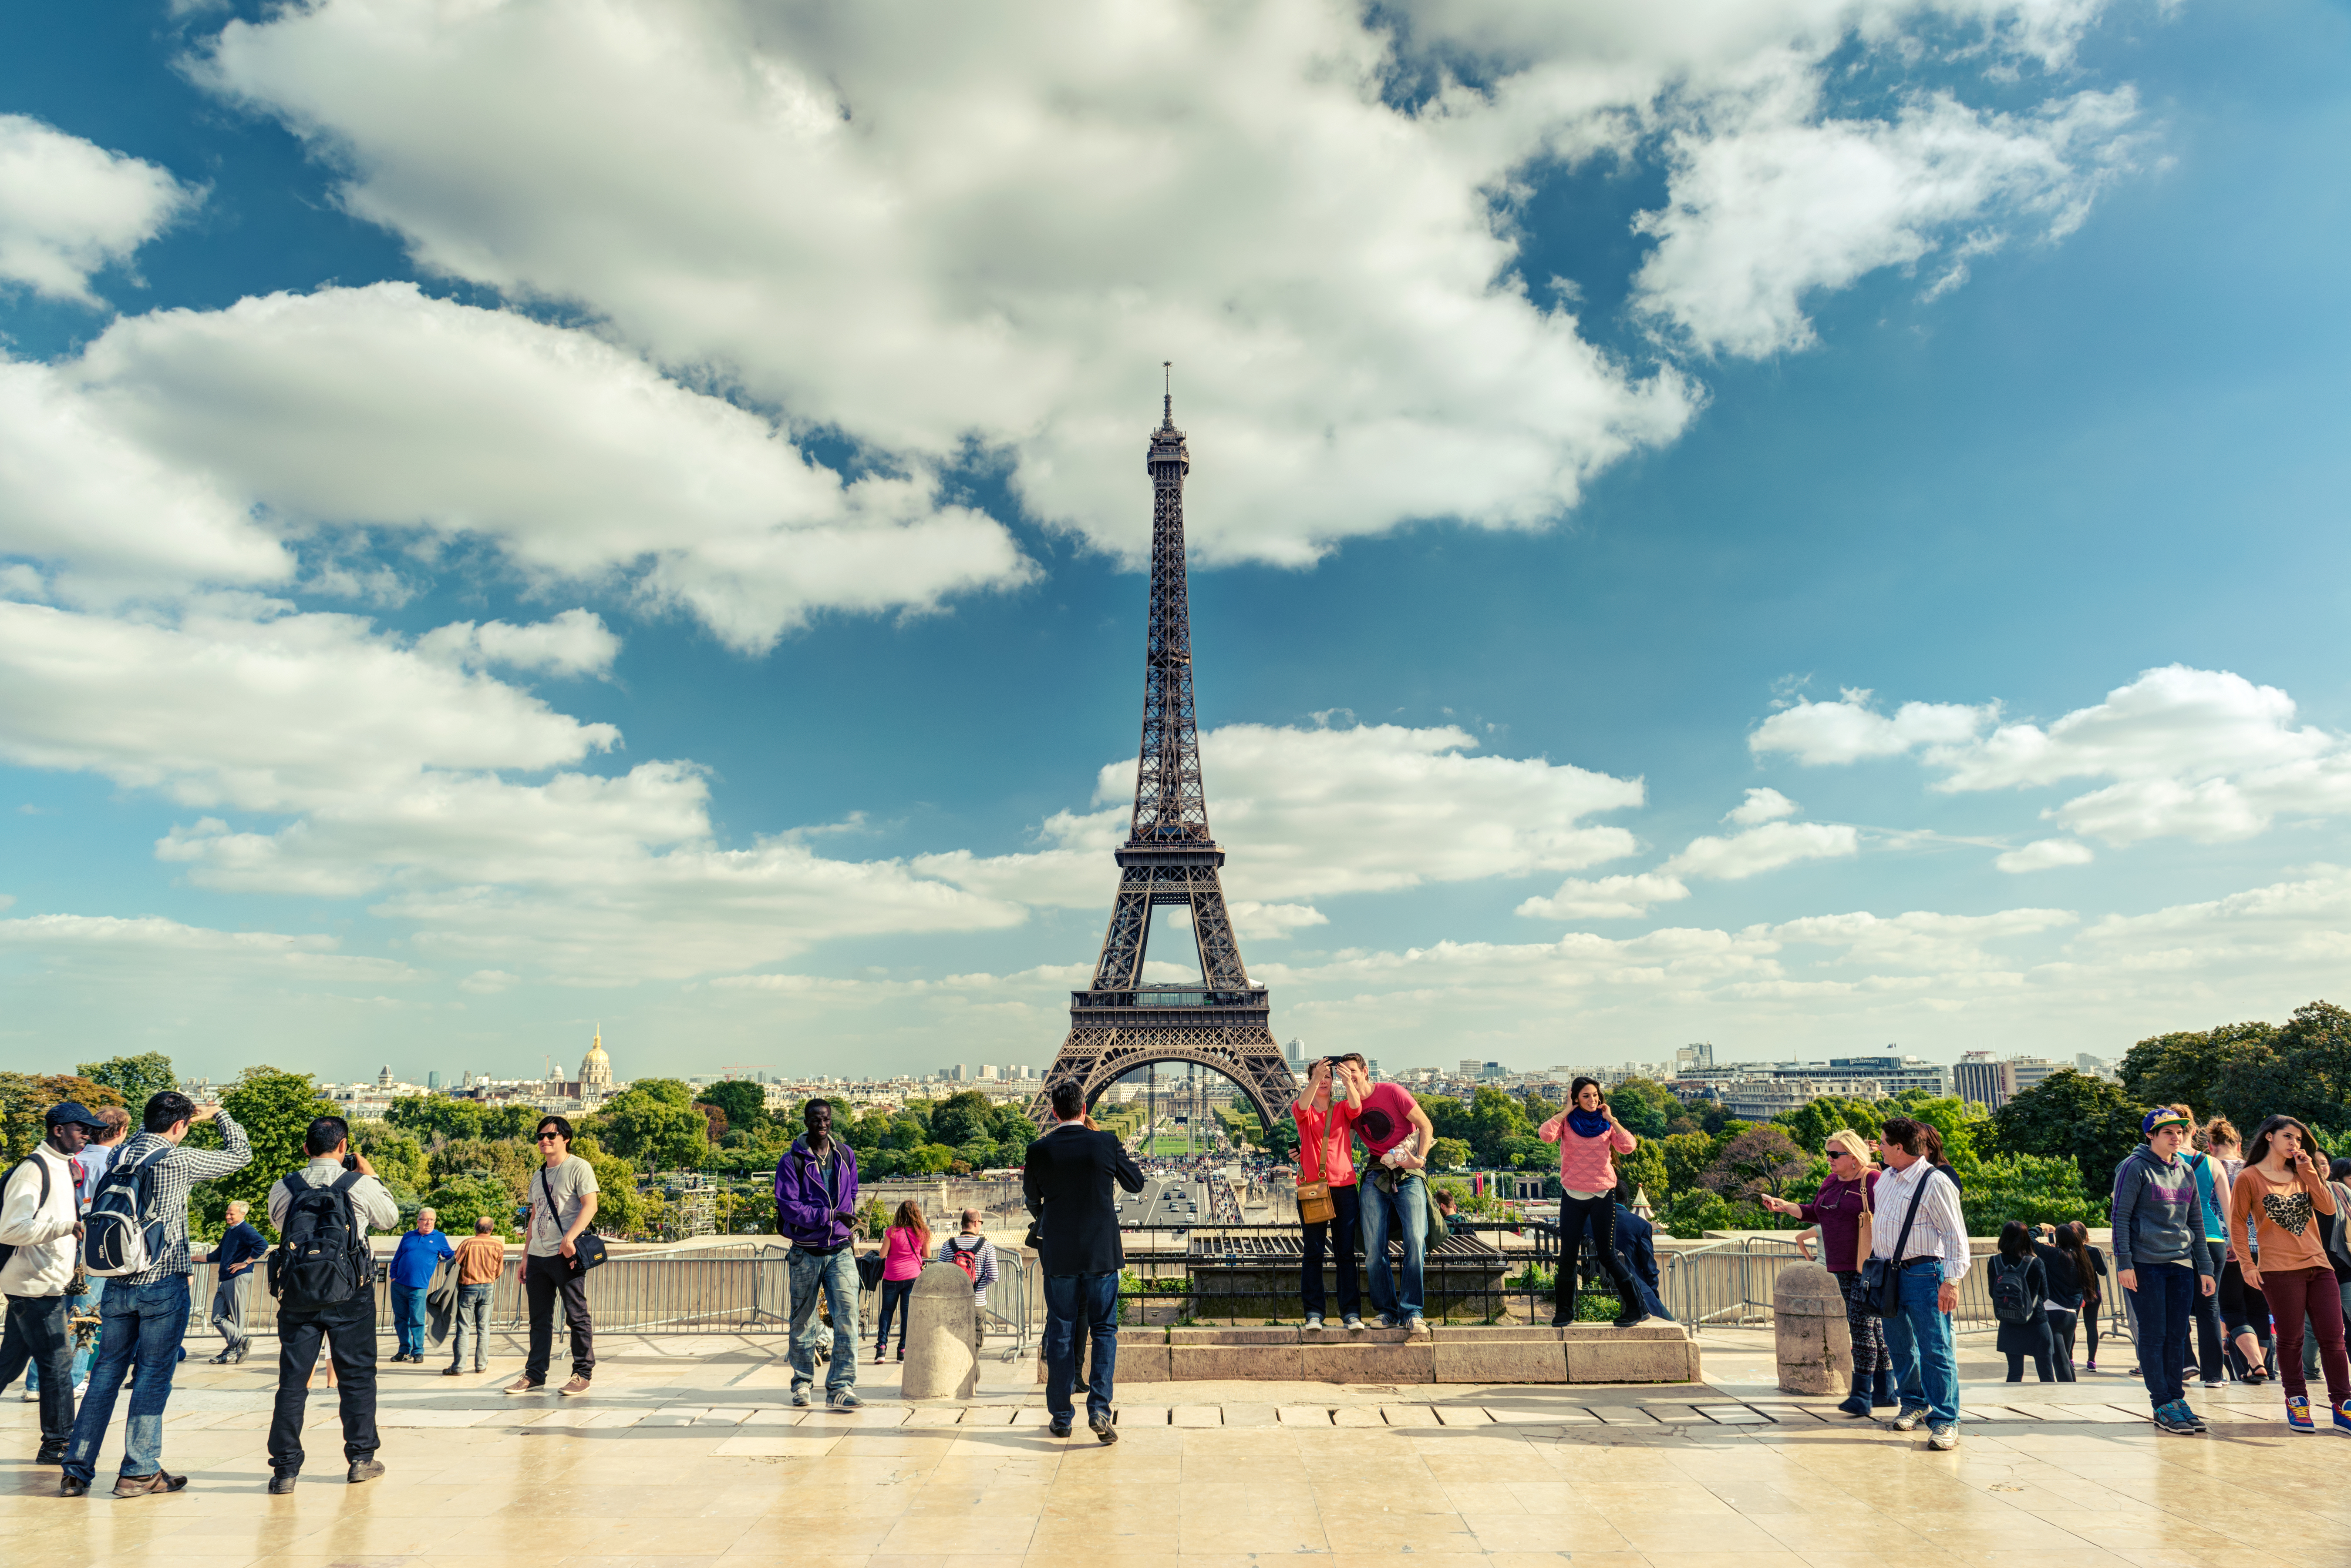
Hoe groot is onze welvaart?
16/7/18

Slide 2

Hoofdstuk 8 | Hoe groot is onze welvaart?
8.1 Wat is welvaart?
8.2 Groeit de economie?
8.3 Hoe is de welvaart verdeeld?
8.4 Nederland en het buitenland

Slide 3
8.1 Wat is welvaart?
Welvaart:
De mate waarin behoeften kunnen worden bevredigd met de beschikbare schaarse middelen.
Welvaart kent twee betekenissen:
Welvaart in enge zin
Welvaart in ruime zin
Welvaart in enge zin:
De welvaart van een land uitgedrukt in geld.
Welvaart in ruime zin:
De welvaart van een land uitgedrukt in geld en in behoeften die niet in geld uit te drukken zijn, zoals een goed milieu en een goede gezondheid.

Slide 4
8.1 Wat is welvaart?
Waarom berekenen we het bruto binnenlands product?
Het is een maatstaf voor de welvaart (in enge zin).
Bruto binnenlands product (bbp):
De omvang van de totale productie van alle bedrijven en overheden in een land.
Productie
bbp
Welvaart
Economische groei:
Een stijging van het bbp in een land
Inkomen
= Economische groei

Slide 5
8.1 Wat is welvaart?
Om waarde te kunnen toevoegen in het productieproces,
zet je productiefactoren in:
Kapitaal
Arbeid
Natuur
Ondernemerschap
Productiefactoren:
De middelen die nodig zijn om te produceren (kapitaal, arbeid, natuur en ondernemerschap).

Slide 6
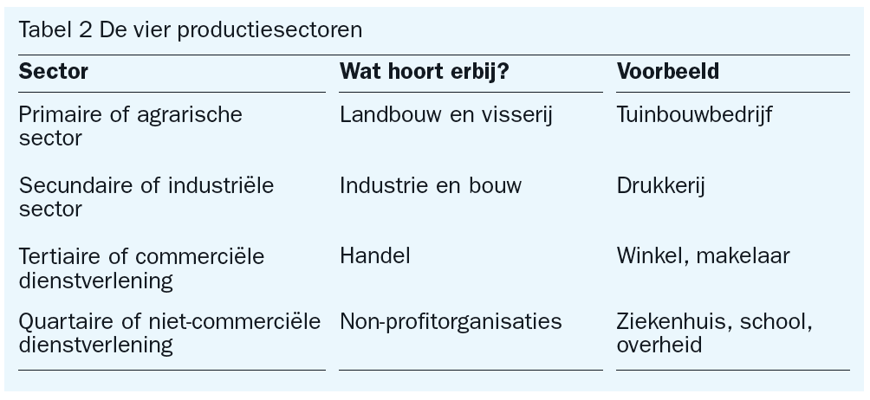
8.1 Wat is welvaart?
Er zijn vier productiesectoren:
Productiesectoren:
Een indeling van de economie in vier sectoren.

Slide 7
8.2 Groeit de economie?
De trend is de gemiddelde groei over een lange termijn.
Trend:
De gemiddelde economische groei over de lange termijn.
Productie stijgt door:
Meer productie
Arbeidsproductiviteit:
De hoeveelheid producten die en arbeidskracht kan maken in een bepaalde tijd.
Snellere productie
Arbeids-productiviteit neemt toe
We kijken naar de structuur van de economie als we kijken naar de economie op lange termijn.
Structuur:
De aanbodzijde (lange termijn) van de economie.

Slide 8
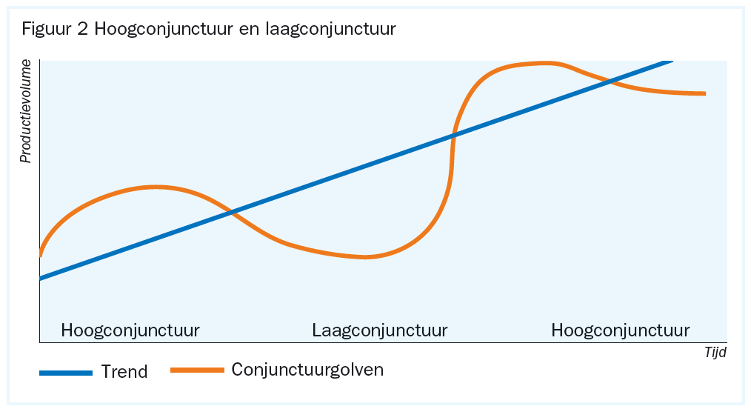
8.2 Groeit de economie?
Conjunctuur
Laagconjunctuur
Hoogconjunctuur
Conjunctuur:
De verandering van het groeipercentage van de economie of de productie op korte termijn. In een laagconjunctuur is de groei lager dan de trend, in een hoogconjunctuur hoger.

Slide 9
8.2 Groeit de economie?
Conjuncturele werkloosheid:
Werkloosheid die ontstaat in economische slechte tijden door tegenvallende bestedingen van consumenten.
Er zijn twee soorten werkloosheid:
Vraag naar producten daalt
Conjuncturele werkloosheid
Productieproces verandert
Structurele werkloosheid
Structurele werkloosheid:
Werkloosheid die samenhangt met de aanbodzijde van de economie.
Te veel werknemers
Niet de juiste diploma’s

Slide 10
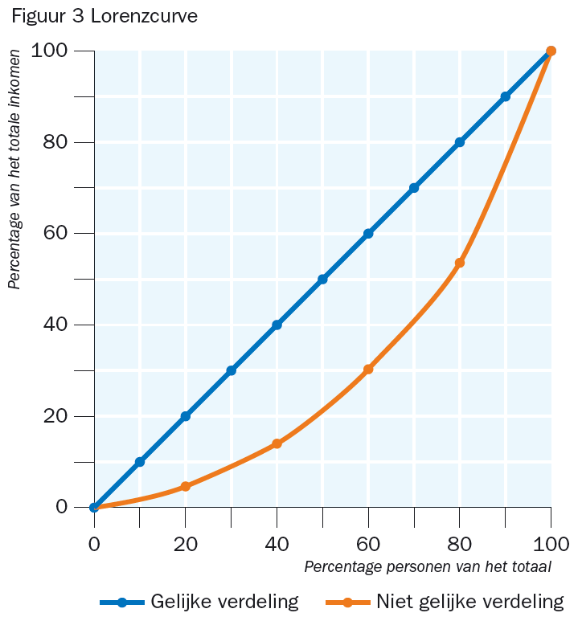
8.3 Hoe is de welvaart verdeeld?
Niet iedereen verdient evenveel.
Hoe de personele inkomensverdeling in een land eruit ziet kun je weergeven met de Lorenzcurve.
Lorenzcurve:
Geeft de mate van inkomensongelijkheid in een land of groep weer.

Slide 11
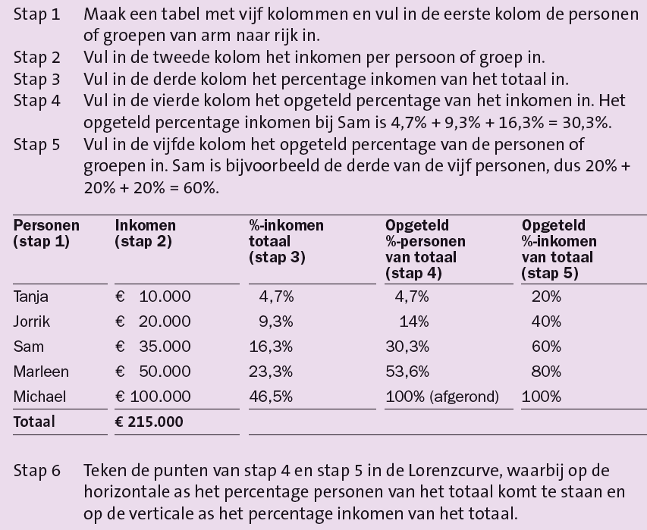
8.3 Hoe is de welvaart verdeeld?
Een Lorenzcurve tekenen doe je zo:

Slide 12
8.3 Hoe is de welvaart verdeeld?
Belastingstelsels geven de overheid de mogelijkheid om het primaire inkomen te herverdelen.
Voor de ingreep gaat het over de primaire inkomensverdeling, na de ingreep over de secundaire inkomensverdeling.
Nivellering:
Het verschil tussen hoge en lage inkomens wordt procentueel gezien kleiner.
Nivelleren
Het verschil wordt kleiner
Ingrijpen
Denivelleren
Denivellering:
Het verschil tussen hoge en lage inkomens wordt procentueel gezien groter.
Het verschil wordt groter

Slide 13
8.3 Hoe is de welvaart verdeeld?
Voor de ingreep gaat het over de primaire inkomensverdeling, na de ingreep over de secundaire inkomensverdeling.
Primaire inkomensverdeling:
De inkomensverdeling zonder overheidsingrijpen.
Secundaire inkomensverdeling :
De inkomensverdeling na overheidsingrijpen.

Slide 14
8.3 Hoe is de welvaart verdeeld?
Een progressief belastingstelsel heeft als doel de inkomens te nivelleren.
Progressief belastingstelsel:
Een belastingstelstel waarbij hogere inkomens procentueel gezien meer belasting betalen dan mensen met een laag inkomen.

Slide 15
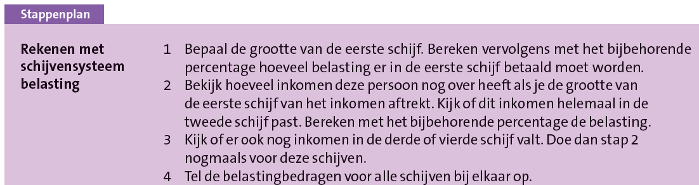
8.3 Hoe is de welvaart verdeeld?
Het progressief belastingstelsel zie je duidelijk terug in het schijvensysteem.
Hiermee wordt berekend hoeveel loonbelasting je moet betalen.
Loonbelasting:
De te betalen belasting over het verdiende loon volgens het schijvensysteem.
Rekenen met het schijvensysteem gaat als volgt:

Slide 16
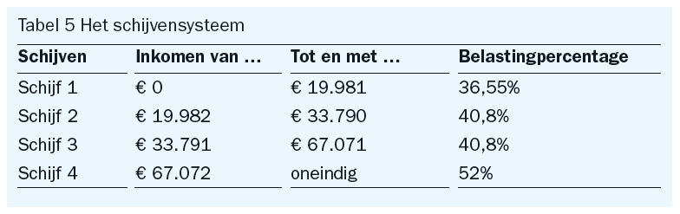
8.3 Hoe is de welvaart verdeeld?
Voorbeeld rekenen met het schijvensysteem:
Iemand die € 24.000 per jaar aan loon ontvangt, moet over de eerste € 19.981 36,55% belasting betalen. Dat is € 7.303,06.
De rest van het inkomen valt in de tweede schijf. Dit is nog € 24.000 – € 19.981 = € 4.019 (immers de eerste € 19.981 is al in schijf 1 belast).
Hierover moet 40,8% belasting betaald worden, dat is € 1.639,75.
Al het inkomen valt in de eerste en tweede schijf.
In totaal moet deze persoon dan € 7.303,06 (eerste schijf) + € 1.639,75 (tweede schijf) = € 8.942,81 aan belasting betalen.

Slide 17
8.4 Nederland en het buitenland
Nederland doet veel aan internationale handel.
Internationale handel:
De handel (import en export) tussen verschillende landen.
Importeren
Exporteren
+
Open economie
Specialisatie
Productiekosten
Welvaart

Slide 18
8.4 Nederland en het buitenland
Door al deze geldstromen met het buitenland, ontstaat er handel in valuta.
De wisselkoers bepaalt wat je voor een valuta moet betalen.
Valuta:
Verschillende munteenheden (zoals dollars, yens, euro’s).
Vraag naar valuta
Wisselkoers
Wisselkoers:
De prijs van een munteenheid uitgedrukt in een andere munteenheid.
Vraag naar valuta
Wisselkoers

Slide 19
8.4 Nederland en het buitenland
Internationale concurrentiepositie:
Geeft aan hoe aantrekkelijk het land ten opzichte van andere landen is.
De internationale concurrentiepositie wordt bepaald door:
Loonniveau
Arbeidsproductiviteit
Inflatie
Loonniveau:
De hoogte van de lonen in een land.
Arbeidsproductiviteit:
De hoeveelheid producten die een arbeidskracht kan maken in een bepaalde tijd.
Inflatie:
De stijging van de gemiddelde prijzen in een land.

